Slide 1
資料２
平成２９年度 男女共同参画施策に
関する取組について
平成29年3月30日
大阪府男女共同参画審議会資料

Slide 2
１ 最近の動き
２０１５（平成２７）年
１月 大阪府男女共同参画審議会諮問
「新たな男女共同参画計画の策定に関する基本的な考え方について」
８月 女性の職業生活における活躍の推進に関する法律(女性活躍推進法）成立
（28日）一部施行（９月４日）
大阪府男女共同参画審議会答申
１２月 第４次男女共同参画基本計画 閣議決定（25日）
２０１６（平成２８）年
３月 「おおさか男女共同参画プラン（2016-2020）」策定
４月 女性活躍推進法 完全施行（１日）
７月 大阪府男女共同参画審議会諮問
「配偶者からの暴力の防止及び被害者の保護等に関する基本計画の策定に関
する基本的な考え方について」
８月 大阪府男女共同参画審議会答申
２０１７（平成２９）年
３月 「大阪府配偶者等からの暴力の防止及び被害者の保護等に関する基本計画
（2017-2021）」策定
１

Slide 3
２ 男女共同参画プラン（2016－2020）の概要
○「あらゆる分野における女性の活躍」を、計画全体にわたる視点とした
○ ＯＳＡＫＡ女性活躍推進会議等と連携し、男性中心型の働き方の見直しや
ワーク・ライフ・バランスの推進などに取り組むこととした
○「３つの柱に１０の基本方針と３０の具体的取組」のもと、
基本方針・具体的取組ごとに数値目標を設け、わかりやすく工夫した
構成
【】は主な分野 | 基本方針
１ あらゆる分野における 女性の活躍 【労働】 | （１）男性中心型の働き方の見直しとワーク・ライフ・バランスの推進
 | （２）政策・方針決定過程への女性の参画促進
 | （３）女性の活躍推進
２ 健やかに安心して暮らせる 社会づくり 【健康・福祉】 | （１）生涯を通じた男女の健康支援
 | （２）女性に対するあらゆる暴力の根絶
 | （３）様々な困難を抱える人々への支援
３ 全ての世代における 男女共同参画意識の醸成 【教育・啓発】 | （１）子どもの頃からの男女共同参画意識の啓発
 | （２）男女共同参画意識の醸成
 | （３）地域活動への参画促進
 | （４）多文化共生の視点を踏まえた男女共同参画の推進
２

Slide 4
３ 女性活躍推進法（概要）
自らの意思によって職業生活を営み、又は営もうとする女性の個性と能力が十分に発揮されることが一層重要。
このため、以下を基本原則として、女性の職業生活における活躍を推進し、豊かで活力ある社会の実現を図る。
女性に対する採用、昇進等の機会の積極的な提供及びその活用と、性別による固定的役割分担等を反映した職場慣行が及ぼす影響への配慮が行われること
職業生活と家庭生活との両立を図るために必要な環境の整備により、職業生活と家庭生活との円滑かつ継続的な両立を可能にすること
女性の職業生活と家庭生活との両立に関し、本人の意思が尊重されるべきこと
１ 基本方針等の策定
国は、女性の職業生活における活躍の推進に関する基本方針を策定（閣議決定）。
地方公共団体（都道府県、市町村）は、上記基本方針等を勘案して、当該区域内における女性の職業生活における活躍についての推進計画を策定（努力義務）。
２ 事業主行動計画の策定等
女性の活躍に関する状況の把握、改善すべき事情についての分析
【参考】状況把握する事項： ①女性採用比率 ②勤続年数男女差
③労働時間の状況 ④女性管理職比率 等
上記の状況把握・分析を踏まえ、定量的目標や取組内容などを内容とする「事業主行動計画」の策定・公表等（取組実施・目標達成は努力義務）
女性の活躍に関する情報の公表
（省令で定める事項のうち、事業主が選択して公表）
国は、事業主行動計画の策定に関する指針を策定。
国や地方公共団体、民間事業主は右記の事項を実施
（労働者が300人以下の民間事業主については努力義務）。
国は、優れた取組を行う一般事業主の認定を行うこととする。
３ 女性の職業生活における活躍を推進するための支援措置
国は、職業訓練・職業紹介、啓発活動、情報の収集・提供等を行うこととする。地方公共団体は、相談・助言等に努めることとする。
地域において、女性活躍推進に係る取組に関する協議を行う「協議会」を組織することができることとする。
その他
原則、公布日施行（事業主行動計画の策定については、平成28年４月１日施行）。
10年間の時限立法。
３

Slide 5
〔参考〕女性活躍推進法の実施状況
１ 推進計画の策定・推進（努力義務）
大阪府：「おおさか男女共同参画プラン（2016-2020）」と一体的に策定
市町村：７市町村が策定（今年度中：１２市町村、来年度：８市町村）
守口市、枚方市、東大阪市、八尾市、藤井寺市、泉大津市、千早赤阪村
２ 事業主行動計画の策定（必須）
大阪府：大阪府知事部局等、教育庁、警察本部が策定済
知事部局「大阪府における女性職員の活躍の推進に関する特定事業主行動計画」
教育庁 「公立学校における特定事業主行動計画」
警察本部「大阪府警察女性活躍・次世代育成支援対策行動計画」
市町村：全市町村（４３市町村）が策定済
府内市町村の特定事業主行動計画における数値目標（政令市除く）
・女性職員の登用関係（39／41市町村）
・男性職員の育児休暇取得関係（32／41市町村）
・男性職員の配偶者出産休暇等関係（29／41市町村）
企 業：府内企業の９９．６％が策定（1,419社）300人以下は75社 平成29年2月28日現在
３ 協議会の設置（任意）
大阪府：「ＯＳＡＫＡ女性活躍推進会議」を「協議会」に位置付け（昨年4月）
４

Slide 6
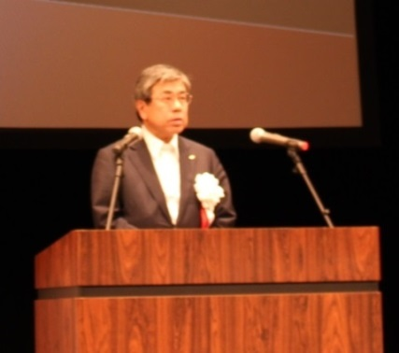
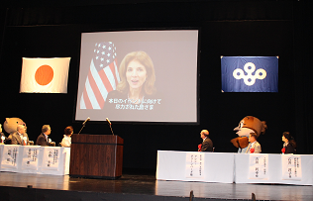
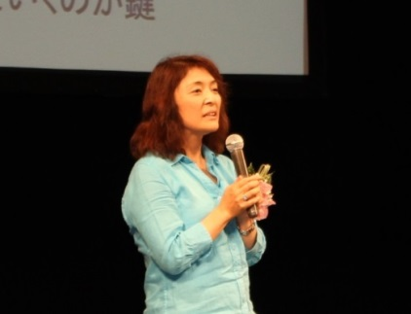
〔参考〕ＯＳＡＫＡ女性活躍推進会議（Ｈ２７）
ＯＳＡＫＡ女性活躍推進会議 記念イベント開催（平成２７年９月１１日）
平成２７年９月１１日に、ＯＳＡＫＡ女性活躍推進会議の構成団体が一堂に会する記念イベントを開催し、オール大阪で女性の活躍推進の機運を盛り上げるため、「女性が輝くＯＳＡＫＡ行動宣言」を発表。
あわせて、経済評論家の勝間和代氏による基調講演「女性が楽しく働くとっておきの方法を伝授します」を実施（参加者 ６７５人）
小西前副知事からの挨拶
キャロライン・ケネディ駐日アメリカ
大使からの女性の活躍に向けた
応援メッセージ
勝間和代氏による基調講演
【参考】ＯＳＡＫＡ女性活躍推進会議
趣旨：男女が持てる力を十分に発揮し、あらゆる分野で活躍できる社会の実現に向けて、オール大阪で女性の活躍推進の機運を盛り上げる
構成団体（５０音順）： 大阪商工会議所・大阪府・大阪労働局・公益社団法人関西経済連合会・近畿経済産業局・日本労働組合総連合会大阪府連合
会・特定非営利活動法人南大阪地域大学コンソーシアム
５

Slide 7

〔参考〕ＯＳＡＫＡ女性活躍推進会議（Ｈ２８）
○ ９月を「ＯＳＡＫＡ女性活躍推進月間」と設定
○ 府内市町村にも協力を呼びかけ、オール大阪で機運醸成に取り組む
６

Slide 8
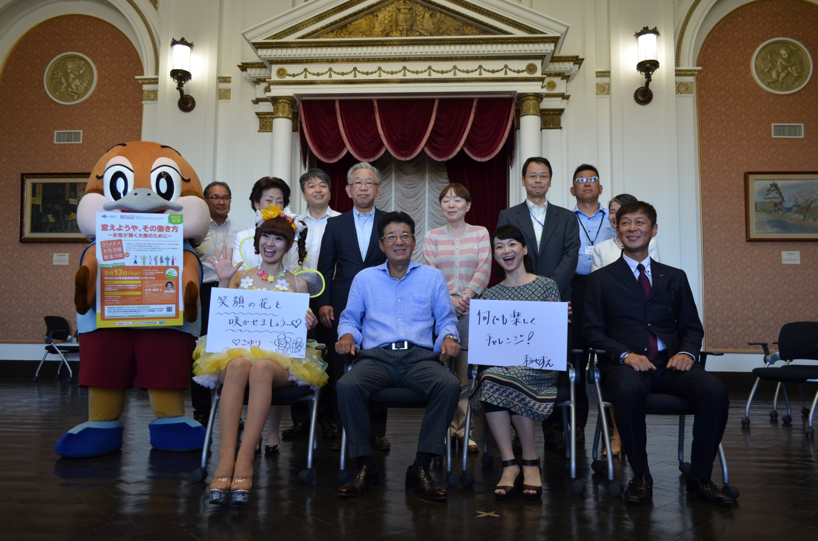
ＯＳＡＫＡ女性活躍推進月間
キックオフイベント（H28.8.31）
７

Slide 9
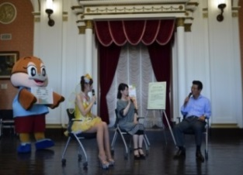
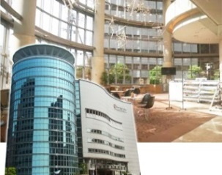

４ 平成２９年度の取組 女性活躍推進
事業目的
産官学等で構成する「ＯＳＡＫＡ女性活躍推進会議」と連携のもと、企業の経営者の意識改革、情報発信等の啓発活動を充実・強化し、
オール大阪で女性の活躍推進に向けた機運醸成に努め、男女が持てる力を存分に発揮し、あらゆる分野で活躍できる元気な大阪をめざす。
■ 「ＯＳＡＫＡ女性活躍推進会議」が中心となり、「女性活躍（女活）」を職場だけでなく地域、家庭等あらゆる分野に拡大。
「ＯＳＡＫＡ女性活躍推進月間」に「「女活」フェスティバル（仮称）」を開催し、オール大阪で女性活躍推進の機運を醸成。
■ ドーンＣを「「女活」のホームグラウンド」に位置づけ、女性活躍を進める拠点として事業を展開。
Ａ プロモーションの実施 ～「女性活躍の機運醸成」の戦略的広報を展開 ～ 【約90万円】
職場、家庭、地域等、あらゆる分野における「女性の活躍推進」の府民への浸透を図るとともに、
「女性活躍推進月間」の趣旨、行事のＰＲを実施。
＜概要（イメージ）＞
知事とゲストによるイベントを実施、併せてその記録を映像化・提供するなど戦略的な広報を展開。
（時期：８月 ＯＳＡＫＡ女性活躍推進月間前）
Ｂ 「女活」フェスティバル（仮称）の開催 ～ドーンＣを「女活のホームグラウンド」に～ 【約340万円】
ドーンＣを「女活」のホームグラウンドに位置付け、女性活躍推進月間にセミナー等のイベントを集約して実施。
＜概要（イメージ）＞
内容：企業、地域、農業など幅広い分野から人々が集い意見交換する「女活」フェスティバル（仮称）を開催。
時期：９月（女性活躍推進月間中の金・土）
Ｃ 「女活塾」（仮称）の開催 ～「女活のリーダー」を養成 ～ 【約40万円】
企業経営者など、職場における「女活」の推進・普及を担う「女活のリーダー」を養成。
＜概要（イメージ）＞
内容：ドーンＣ内に、「女活」に取り組む企業経営者等を講師とした「女活塾」を開催。
異業種交流会等を実施し、女性活躍に取組む人たちの交流拠点化をめざす。
経済団体や企業が主催する研修会等に府職員を派遣する「出前講座」を実施。
時期：年５回（予定）、出前講座年１０回（予定）
上記プロモーション、フェスティバル、「女活塾」（仮称）を「ＯＳＡＫＡ女性活躍推進会議」でバックアップ
平成29年度にめざすもの
事業概要
８

Slide 10


４ 平成２９年度の取組 企業支援
「男女いきいき・元気宣言事業者制度
「女性の能力活用」や「仕事と家庭の両立支援」など、働く場における
男女共同参画に向けた取組を進める意欲のある元気な企業・団体を登録し、
応援する制度
要件：以下の取組を行っている事業者（企業・団体など）
・女性の能力を活用するための取組
・男性の育児参加を支援するための取組
・仕事と家庭・その他の活動が両立出来るようにするための取組
・男女がともに働きやすい職場づくりのための取組
・その他、働く場における男女共同参画を推進するための取組
メリット：
・企業向け講座や研修などの情報をメール配信
・大阪府提携の融資を利用可能
・女性が働きやすい企業として府民に紹介
・シンボルマークを名刺、ホームページ、広告等で使用可能
登録事業者数：３３６社（平成２９年３月末現在）
平成２９年度の取組：
本制度の見直しとあわせ、公共調達を通じた支援も検討
９

Slide 11
４ 平成２９年度の取組 相談体制の充実・強化
相談体制
事業名 | 日時 | 備考
女性のための電話相談 | 火～金 17～21時 土・日 10～16時 | 平日の電話相談を、21時まで１時間延長（平成28年7月～）
女性のための面接相談 | 火～金 17～21時 土・日 10～18時
ＤＶ被害・性暴力に悩む女性のための 法律相談 | 毎月第３木曜日 14～16時 | （平成28年7月～）
ＤＶ被害者のためのサポート・グループ | 毎月1回2時間 | （平成28年7月～）
男性のための電話相談 | 第２・３土曜日 その他週の水曜日 | （平成28年7月～）
相談員のスキルアップ
事業名 | 開催 | 備考
女性相談や面接相談員研修の実施 | 月１回
市町村相談員研修会の実施 | 全体研修１回 スキルアップ研修２回 | スキルアップ研修は 平成28年度から新たに実施
市町村別ブロック会議（７ブロック）開催 | 府内７ブロックで開催 | 困難事例への対応など
その他 医療関係者向け・教職員向けマニュアルの改訂・研修（Ｈ２９）
１１

